Slide 1
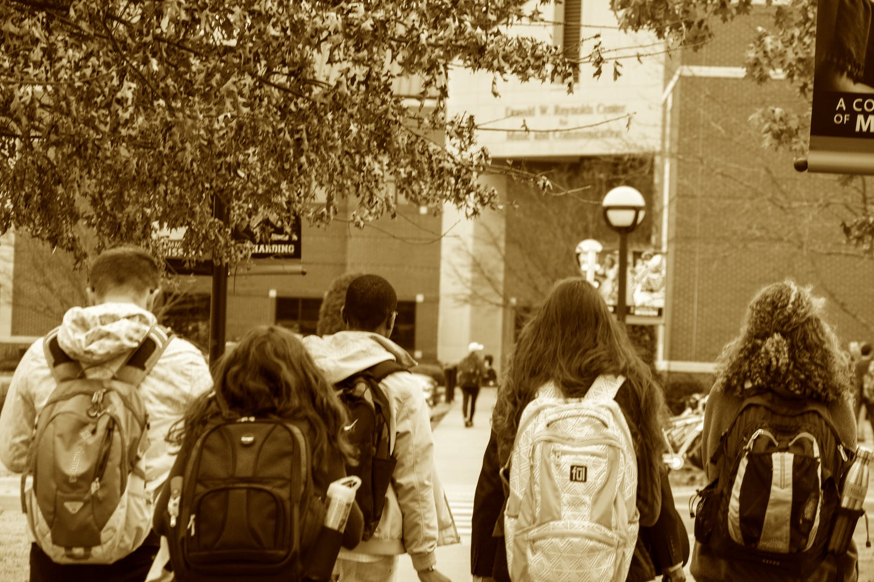
BULLISMO E CYBERBULLISMO

Slide 2
BULLISMO
Definizione
Il bullismo è un atto aggressivo condotto
da un individuo o da un gruppo di individui che si ripete nel tempo contro una vittima che non riesce a difendersi.

Slide 3
BULLISMO
caratteristiche
INTENZIONALITA’
BULLISMO
RIPETIZIONE
SQUILIBRIO DI POTERE

Slide 4
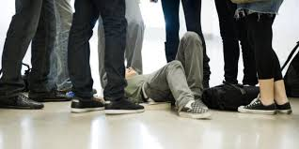
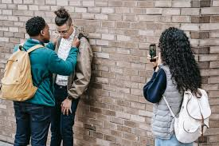
IL BULLISMO può essere:
FISICO: calci, pugni, strattoni, danneggiamento degli oggetti personali della vittima etc.
INDIRETTO: esclusione sociale, pettegolezzi, diffusione di calunnie, mettere in giro cattive voci etc.
VERBALE: offese, minacce, soprannomi denigratori, derisione, prese in giro etc.

Slide 5
I RUOLI DEL BULLISMO
DIFENSORI
GREGARI
VITTIMA
BULLO
SOSTENITORI
ASTANTI

Slide 6
BULLO: chi prende attivamente l’iniziativa
GREGARIO: chi compie prepotenze come «seguace» del bullo.
SOSTENITORE: chi «rinforza» e sostiene le azioni del bullo ridendo, incitando, guardando etc.
VITTIMA: chi subisce l’azione del bullo.
DIFENSORE: chi prende le difese della vittima.
ASTANTI: chi non fa niente, cercando di rimanerne fuori.

Slide 7
FALSE CREDENZE E MITI SUL BULLISMO
Sono scherzi tra ragazzi…
Il bullismo a scuola non crea conseguenze negative: fa parte del normale percorso di crescita dei ragazzi.
Le vittime a volte, con il loro modo di essere attirano le prese in giro e le prepotenze dei compagni…
I maschi sono maschi, è nella loro natura comportarsi in modo rude
I bulli sono sempre maschi
Il bullismo fortifica il carattere

Slide 8
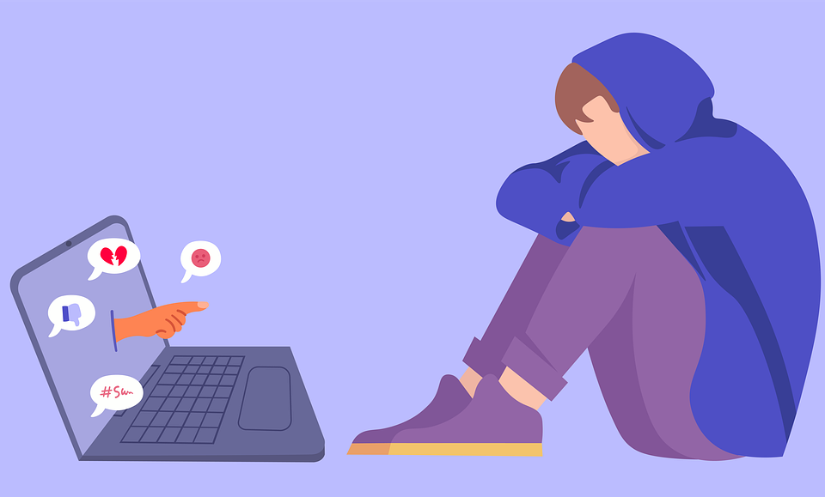
CYBERBULLISMO, DEFINIZIONE.
Il cyberbullismo è definito come un’azione aggressiva e intenzionale compiuta da un individuo o da un gruppo di persone, utilizzando mezzi digitali, nei confronti di una persona che non può difendersi.

Slide 9
CYBERBULLISMO, LE CARATTERISTICHE
ANONIMATO
DE-RE-SPONSABILIZZAZIONE
INTENZIONALITA’
RAPIDA DIFFUSIONE
SENZA SPAZIO E SENZA TEMPO
FACILITA’ DI ACCESSO
CYBER
BULLISMO
RIPETIZIONE
SQUILIBRIO DI POTERE
PERMANENZA NEL TEMPO
PUBBLICO PIU’ VASTO

Slide 10
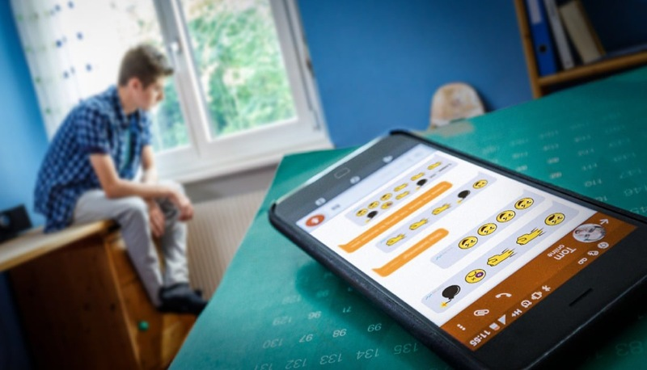
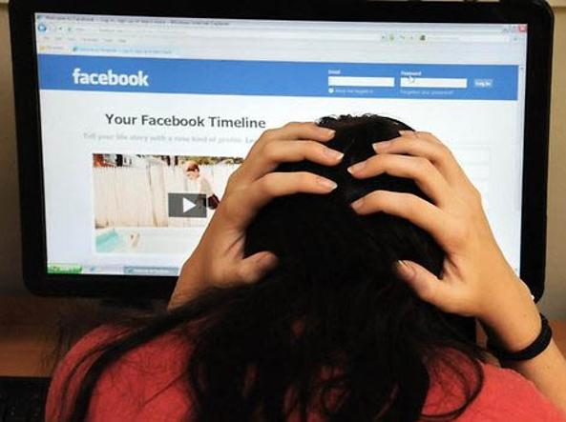
CYBERBULLISMO, LE TIPOLOGIE :
SCRITTO - VERBALE: offese e insulti tramite messaggi di testo,
e-mail, pubblicazione social network
VISIVO: diffusione di foto e video che ritraggono situazioni spiacevoli, intime, sessuali e/o violente della vittima
EMARGINAZIONE : esclusione dalla comunicazione online e dai gruppi
IMPERSONIFICAZIONE: furto di identità, appropriazione, uso e rivelazione ad altri di informazioni personali come credenziali di accesso all’account e ai social network

Slide 11
LE CONSEGUENZE DEL BULLISMO
Nel caso del bullismo è importante non sottovalutare il problema ed agire tempestivamente, poiché le conseguenze del fenomeno sul piano psicologico sia a breve che a lungo termine, possono essere gravi sia per le vittime sia per i bulli e per gli osservatori/spettatori.
I bulli possono avere un calo nel rendimento scolastico, difficoltà nel relazionarsi, disturbi della condotta per incapacità di rispettare le regole
che possono portare a lungo andare a veri e propri comportamenti antisociali, aggressivi e devianti.
Le vittime, possono manifestare disagio attraverso sintomi fisici, es. mal di pancia, incubi, mal di testa. In caso di prevaricazione protratte nel tempo, le vittime possono vedere come unica possibilità quella di cambiare scuola fino ad arrivare all’abbandono scolastico. Le vittime possono mostrare una svalutazione di sé e delle proprie capacità, problemi relazionali e in alcuni casi disturbi d’ansia o depressione.

Slide 12
Legge 29 Maggio 2017 N°17
La legge intende contrastare il fenomeno del cyberbullismo in tutte le sue manifestazioni, con azioni a carattere preventivo e con una strategia di attenzione e tutela nei confronti dei minori, sia nella posizione di vittime sia in quella di responsabili illeciti.

Slide 13
LIVELLI DI INTERVENTO
PROMOZIONE
Migliorare la qualità del clima scolastico.
Promozione all’integrazione
PREVENZIONE
Programmazione scolastica sul fenomeno del bullismo
Interventi su gruppi di classe
CONTRASTO
Interventi specifici sulle prepotenze nelle classi, su singoli alunni, con i docenti e con genitori

Slide 14
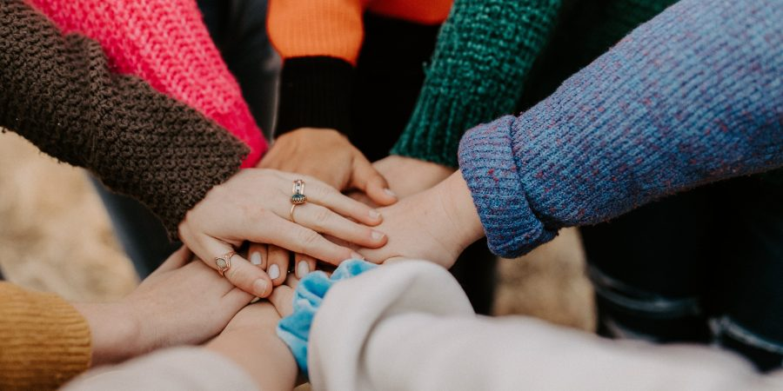
INSIEME POSSIAMO FARE MOLTO
docenti
scuola
alunni
NO AL BULLISMO
famiglia

